Slide 1
不快樂的聖誕？
馬太福音 2:1-12
成偉邦傳道
17/1/2021 雪梨華人基督教會

Slide 2
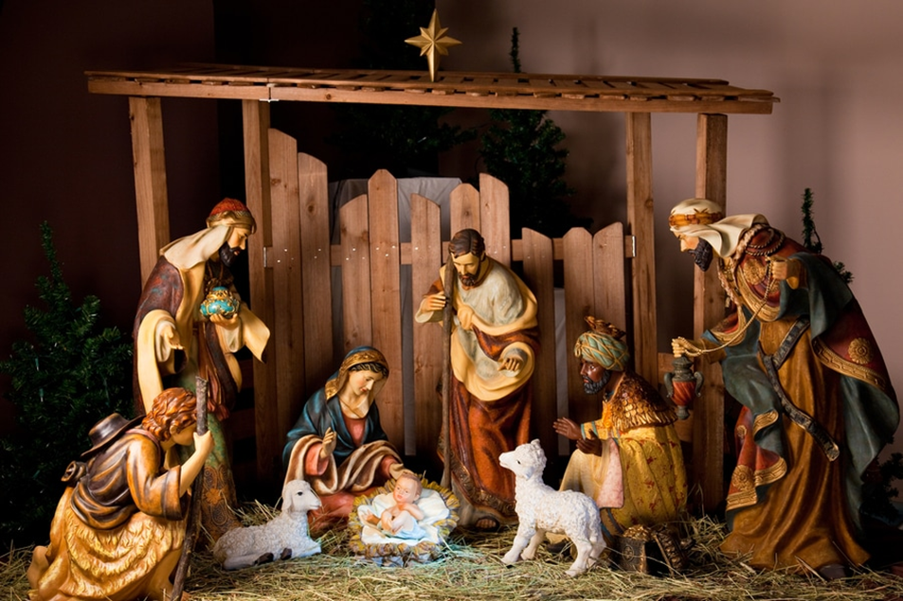
新約第一個義人
約瑟從來沒有說
過任何一句話
總是默默的注目
嬰孩基督耶穌，
好像沒有做過什
麼大事
在神國度裡找到自己所要擔負的角色，無怨無悔默默地付出，完成他的使命

Slide 3
馬太福音 2:1-18
東方幾個博士
希律王 (大希律王)
祭司長和民間的文士
耶穌的父母親(約瑟和馬利亞)

Slide 4
第一個角色 – 希律王
^{2:1} 當希律王的時候，耶穌生在猶太的伯利恆。有幾個博士從東方來到耶路撒冷，說：²“那生下來做猶太人之王的在哪裡？我們在東方看見他的星，特來拜他。” ³ 希律王聽見了，就心裡不安，耶路撒冷合城的人也都不安。

Slide 5
第一個角色 – 希律王
^{2:1} 當希律王的時候，耶穌生在猶太的伯利恆。有幾個博士從東方來到耶路撒冷，說：²“那生下來做猶太人之王的在哪裡？我們在東方看見他的星，特來拜他。” ³ 希律王聽見了，就心裡不安，耶路撒冷合城的人也都不安。
不要攪亂檔！ (Don’t rock the boat!)

Slide 6
第一個角色 – 希律王
^{2:1} 當希律王的時候，耶穌生在猶太的伯利恆。有幾個博士從東方來到耶路撒冷，說：²“那生下來做猶太人之王的在哪裡？我們在東方看見他的星，特來拜他。” ³ 希律王聽見了，就心裡不安，耶路撒冷合城的人也都不安。
不要攪亂檔！ (Don’t rock the boat!)

Slide 7
不要攪亂檔！ (Don’t rock the boat!)
皇家意識
  累積資源，繁榮安定
  傾向維持現狀，否定終結的存在！

Slide 8
第二個角色 – 祭司長和文士
⁴他就召齊了祭司長和民間的文士，問他們說：“基督當生在何處？” ⁵ 他們回答說：“在猶太的伯利恆。因為有先知記著說： ⁶「猶大地的伯利恆啊，你在猶大諸城中並不是最小的，因為將來有一位君王要從你那裡出來，牧養我以色列民。」”

Slide 9
第二個角色 – 祭司長和文士
⁴他就召齊了祭司長和民間的文士，問他們說：“基督當生在何處？” ⁵ 他們回答說：“在猶太的伯利恆。因為有先知記著說： ⁶「猶大地的伯利恆啊，你在猶大諸城中並不是最小的，因為將來有一位君王要從你那裡出來，牧養我以色列民。」”

Slide 10
第二個角色 – 祭司長和文士
伯利恆以法他啊，你在猶大諸城中為小，將來必有一位從你那裡出來，在以色列中為我做掌權的。他的根源從亙古，從太初就有。 (彌迦書5:2)
¹以色列眾支派來到希伯崙見大衛，說： “我們原是你的骨肉。……耶和華也曾應許你說：「你必牧養我的民以色列，做以色列的君。」” (撒下5:1-2)

Slide 11
第二個角色 – 祭司長和文士
以馬內利，懇求降臨，
救贖釋放以色列民；
淪落異邦，寂寞傷心，
引頸渴望神子降臨。……
大衛之鑰，懇求降臨，
大開我眾天上家庭；
安排我眾登天路程，
斷絕人間多愁苦徑。

Slide 12
耶穌給我們的挑戰
²⁴若有人要跟從我，就當捨己，背起他的十字架來跟從我。²⁵ 因為凡要救自己生命的，必喪掉生命；凡為我喪掉生命的，必得著生命。²⁶人若賺得全世界，賠上自己的生命，有什麼益處呢？人還能拿什麼換生命呢？ (馬太16:24-25)
不願付代價的基督徒
— 講就天下無敵，做就無能為力

Slide 13
第一、二個角色
希律王
  不要攪亂檔！(Don’t rock my boat!)
祭司長和文士
  不要叫我付代價！(Don’t ask for sacrifice!)

Slide 14
第三個角色 –東方來的博士
¹當希律王的時候，耶穌生在猶太的伯利恆。有幾個星象家從東方來到耶路撒冷，說：²“那生下來做猶太人之王的在哪裡？我們在東方看見他的星，特來拜他。”

Slide 15
第三個角色 –東方來的星象家
⁹在東方所看見的那星忽然在他們前頭行，直行到小孩子的地方，就在上頭停住了。¹⁰他們看見那星，就大大地歡喜。
(馬太2:9-10)
進了房子，看見小孩子和他母親馬利亞，就俯伏拜那小孩子，揭開寶盒，拿黃金、乳香、沒藥為禮物獻給他。(馬太2:11)

Slide 16
第三個角色 –東方來的星象家
⁹在東方所看見的那星忽然在他們前頭行，直行到小孩子的地方，就在上頭停住了。¹⁰他們看見那星，就大大地歡喜。
(馬太2:9-10)
進了房子，看見小孩子和他母親馬利亞，就俯伏拜那小孩子，揭開寶盒，拿黃金、乳香、沒藥為禮物獻給他。(馬太2:11)

Slide 17
誰才是主角？
¹⁰ 他們(博士)看見那星，就大大地歡喜。¹¹ 進了房子，看見小孩子和他母親馬利亞，就俯伏拜那小孩子，揭開寶盒，拿黃金、乳香、沒藥為禮物獻給他。¹² 博士因為在夢中被主指示不要回去見希律，就從別的路回本地去了。

Slide 18
三個不同的角色
希律王
  不要攪亂檔！(Don’t rock my boat!)
祭司長和文士
  不要叫我付代價！(Don’t ask for sacrifice!)
東方幾個博士
  甘願冒險！ (Willing to take risk!)

Slide 19

對神的激情過後……
10/6/1956
懷抱祂的愛心 – 祂曉得一切，
持守祂的忍耐 – 永恆的忍耐，
稟承祂的公義 – 祂從不失信，
學效祂的謙卑 – 祂屢被出賣。

Slide 20
完

